Slide 1
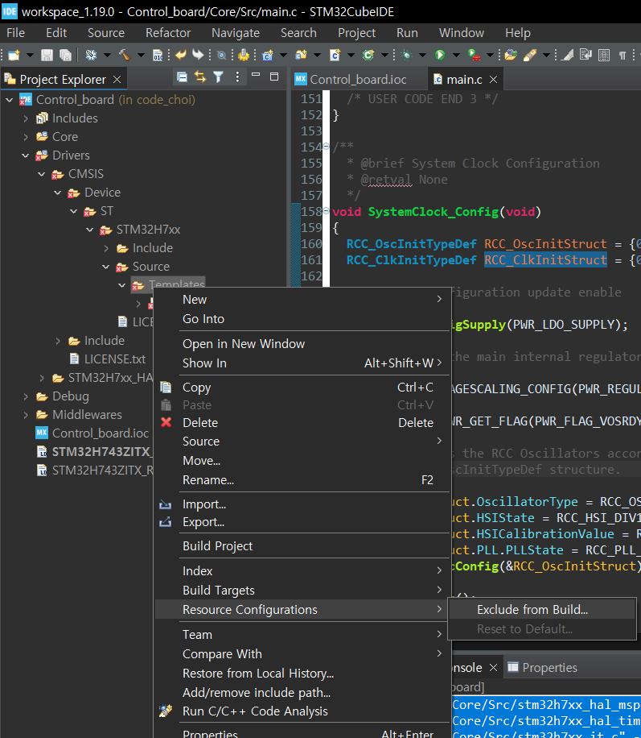
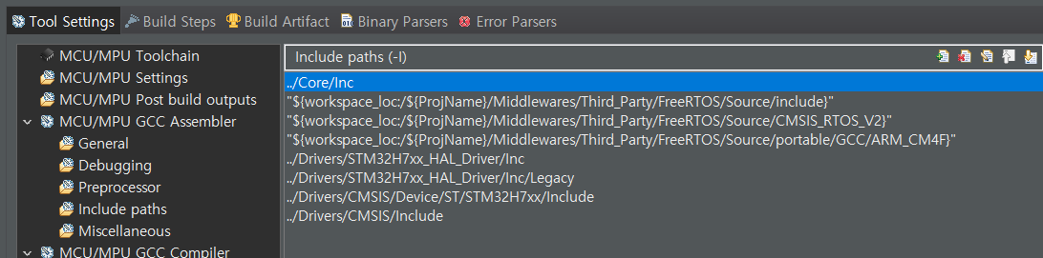
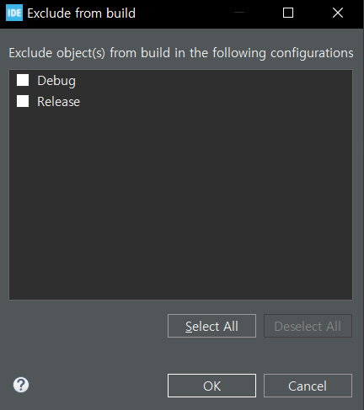
Control Board
- STM32H743ZIT6
RTOS
타이머 : 17사용, 우선순위 0
FreeRTOS > Advanced Settings > USE_NEWLIB_REENTRANT
1. 중복 제외
2. RTOS 헤더 추가
3. Middlewares 포함

Slide 2
Stm32h743zit -> RTOS -> W5500 -> mqtt

Slide 3
huart1(485,PA9/PA10, PA11),4800 : 외부 온습도 센서, CWT-TH03S-H(Modbus)
huart2(485,PA2/PA3, PC1),9600 : 제어대상 없음
huart3(485,PB10/PB11,PB15),9600 : HIMPEL, 공기 청정기
huart4(485,PA0/PA1,PC0),9600 : LG 에어컨 제어(Modbus)
huart5(485,PB12/PB13,PB14),9600 : 전원 제어 보드
Huart6 : 제어 대상 없음
Huart7(PF6,PF7) : 디버그로 사용(115200)
UART8 : 먼지 센서, UPD-M010UB(9600)
Hi2c1(PB7,PB6) : 제어 대상 없음(우선 열어만 놓음)
Hi2c2(PF0,PF1) : 내부 온/습도 센서, HCSD
Hi2c3(PA8,PC9) : DS3231M(RTC)
hi2c4 : 사진상 아래쪽, 제어대상 없음
Hspi6(PG14,PG13,GP12,GP11) : EEPROM, AT25LC256
htim1 : pwm 출력 tim1_ch2(PE11), 회전수 입력 tim1_ch3(PE13) , 쿨러 ARCTIC 12V PWM 제어
CLOSE RELAY(5EA) : 자동문제어 입/출구 두개 사용 중
OPEN RELAY(10EA) :

Slide 4
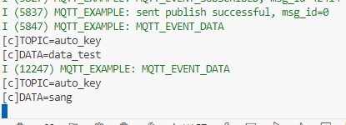
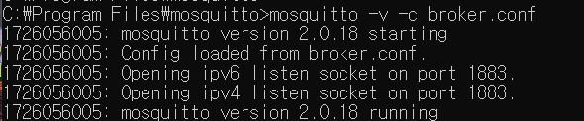

MQTT home 테스트(192.168.0.103 ,,, 내 컴퓨터)
Broker 실행
C:\Program Files\mosquitto>mosquitto -v -c broker.conf
publish
C:\Program Files\mosquitto>mosquitto_pub -h 192.168.0.103 -t dev/0008DC786365/cmnd/power -m "ON"
C:\Program Files\mosquitto>mosquitto_pub -h 192.168.0.103 -t dev/0008DC786365/cmnd/power -m "OFF"
subscribe
C:\Program Files\mosquitto>mosquitto_sub -h 192.168.0.103 -p 1883 -t dev/0008DC786365/cmnd/power

Slide 5

장치 상태 구독
mosquitto_sub -h 192.168.0.103 -p 1883 -t dev/0008DC786365/tele/state
1. 랜선이 뽑혔을 경우 1분 뒤에 offline 신호를 전송
2. 다시 랜선이 연결이 되었을 경우 online 신호를 전송
# dev/0008DC112233/ 하위의 모든 tele 데이터를 구독
mosquitto_sub -h 192.168.0.103 -p 1883 -t "dev/0008DC786365/tele/#" -v

Slide 6
# 특정 기기의 모든 데이터(tele, stat, cmnd) 실시간 확인
mosquitto_sub -h 192.168.0.103 -p 1883 -t "dev/0008DC786365/#" -v
# 모든 기기의 센서 데이터(tele)만 모아보기
mosquitto_sub -h 192.168.0.103 -p 1883 -t "dev/+/tele/#" -v

Slide 7
[POWER_BOARD]
mosquitto_pub -h 192.168.0.103 -t dev/0008DC786365/cmnd/power -m "{\"ch\":1,\"pwr\":\"OFF\"}"
2번 채널 켜기
mosquitto_pub -h 192.168.0.103 -t dev/0008DC786365/cmnd/power -m "{\"ch\":2,\"pwr\":\"ON\"}"
모든 채널 끄기
mosquitto_pub -h 192.168.0.103 -t dev/0008DC786365/cmnd/power_all -m "{\"pwr_all\":\"00000000\"}"
모든 채널 켜기
mosquitto_pub -h 192.168.0.103 -t dev/0008DC786365/cmnd/power_all -m "{\"pwr_all\":\"11111111\"}“
장치 reset
mosquitto_pub -h 192.168.0.103 -t "dev/0008DC786365/cmnd/dev" -m "{\"device\":\"RESET\"}“
[HIMPEL]
# 전체 상태 한 번에 설정 (전원 ON, 환기 모드, 풍량 2단계, UV 켜짐)
[전체 데이터 제어]
mosquitto_pub -h 192.168.0.103 -t "dev/0008DC786365/cmnd/ap/set_all" -m "{\"pwr\":\"ON\",\"mode\":\"VENT\",\"spd\":2,\"uv\":1}"
[전체 데이터 가져오기]
mosquitto_pub -h 192.168.0.103 -t "dev/0008DC786365/cmnd/ap/get_all" -m "{\“info\":\“ALL\“}”
======================
[개별 데이터 제어]
# 전원 제어 (ON/OFF)
# 운전 모드 변경 (AUTO, CLEAN, VENT, BYPASS)
# 전원 제어
Mosquitto_pub –h 192.168.0.103 –t “dev/0008DC786365/cmnd/ap/power” –m “{\”pwr\”:\”OFF\”}”
#
mosquitto_pub -h 192.168.0.103 -t "dev/0008DC786365/cmnd/ap/mode" -m "{\"mode\":\"CLEAN\"}"
# 풍량 단계 조절 (0~4)
mosquitto_pub -h 192.168.0.103 -t "dev/0008DC786365/cmnd/ap/speed" -m "{\"spd\":4}"
# UV 살균 램프 제어 (1: ON, 0: OFF)
mosquitto_pub -h 192.168.0.103 -t "dev/0008DC786365/cmnd/ap/uv" -m "{\"uv\":1}“
[Aircon_LG]
[장비 재부팅]
# 장치 리셋 (0x02 커맨드)
mosquitto_pub -h 192.168.0.103 -t "dev/0008DC786365/cmnd/ap/dev" -m "{\"device\":\"RESET\"}"

